Slide 1
Человек и музыка.
Презентация для старшей и подготовительной группы.
Подготовила: музыкальный руководитель
Головко Анастасия Борисовна

Slide 2
Казалось бы, музыка – узкая область деятельности избранного круга людей. На самом деле профессиональных музыкантов в обществе довольно много. Это и не удивительно, ведь музыку слушают сотни миллионов людей на планете, а музыка должны откуда-то браться. Сегодня мы поговорим о том, где работают музыканты, и назовём самые распространённые музыкальные профессии. Если раньше, всего-то лет 200 назад, профессиональный музыкант должен был быть универсальным, то есть уметь играть сразу на нескольких музыкальных инструментах, сочинять музыку и импровизировать, продвигать собственные сочинения для исполнения их на сцене, то сейчас все эти функции разделяются между разными специалистами-музыкантами

Slide 3
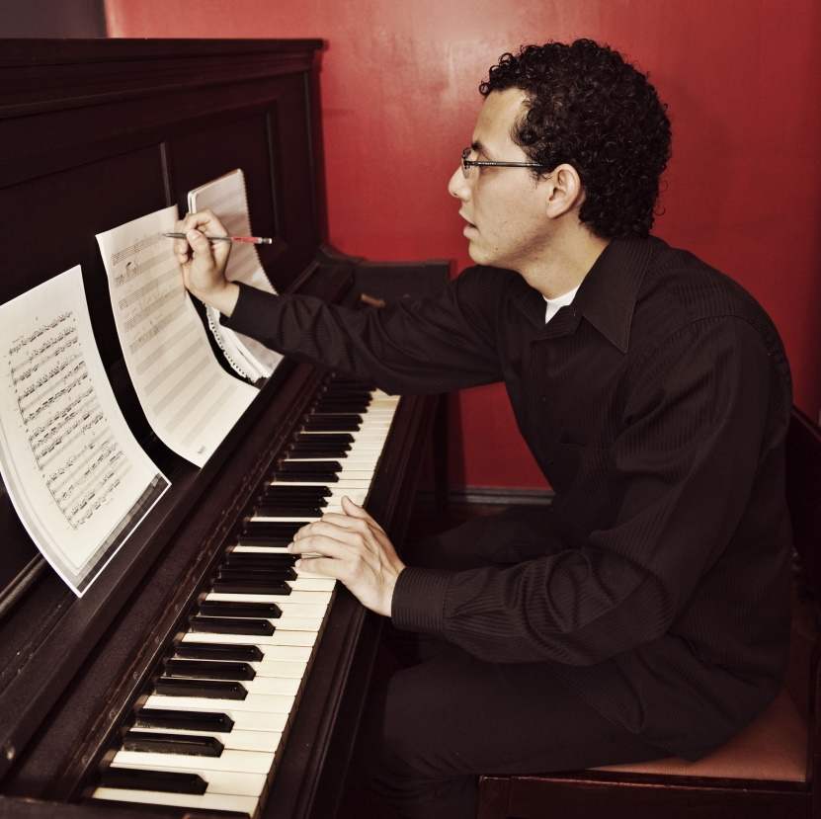
Композитор
Он пишет музыку для нас
Мелодии играет,
Стихи положит он на вальс
И песни сочиняет.

Slide 4
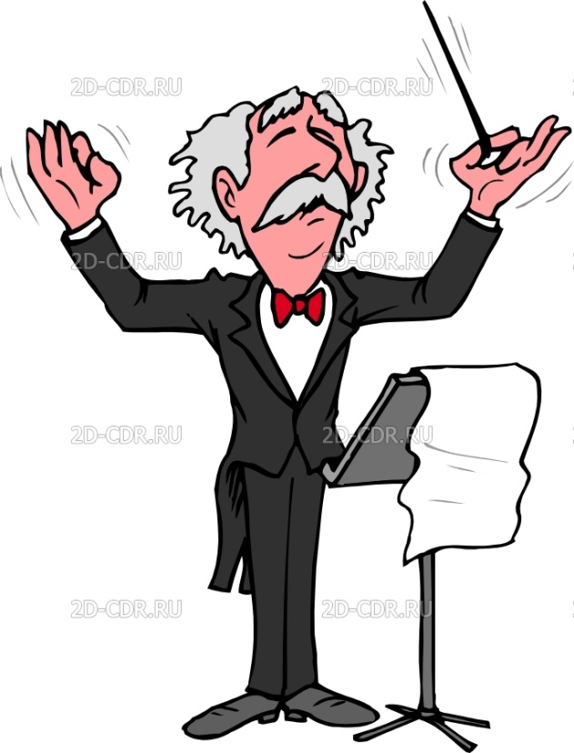
Дирежёр
Он руками машет плавно,
Слышит каждый инструмент
Он в оркестре – самый главный,
Он в оркестре - президент!

Slide 5
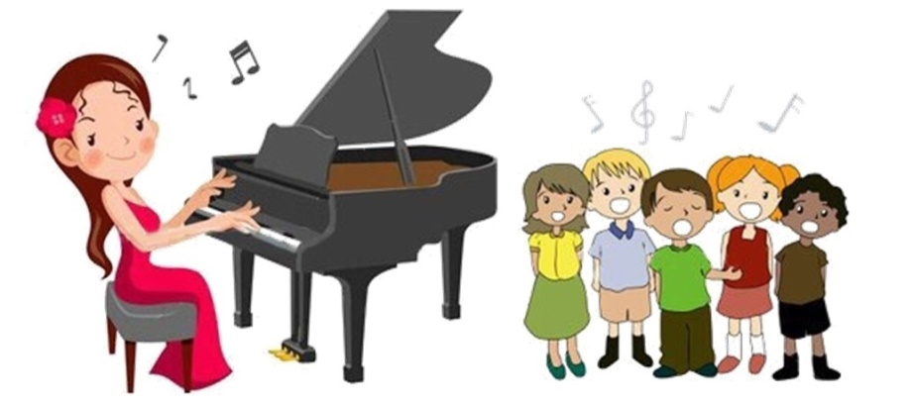
Учитель музыки
Этот учитель на флейте играет,
Музыку с песнями сам сочиняет,
Чудно поет он, скажу, не тая.
Что он за учитель, ответьте, друзья?

Slide 6

Певец
В руки взял я микрофон
И на сцену вышел.
Песню звонкую запел,
Каждый чтоб услышал.
Не простой ведь я артист-
Я, ребята, вокалист.

Slide 7
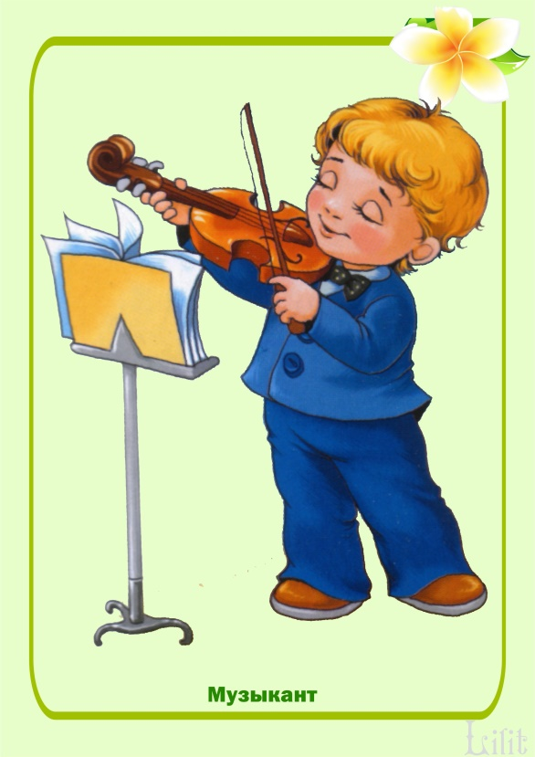
Скрипач
Мне теперь совсем не скучно.
Мы со скрипкой неразлучны.
Целый день, щека к щеке,
Мы играем в уголке

Slide 8
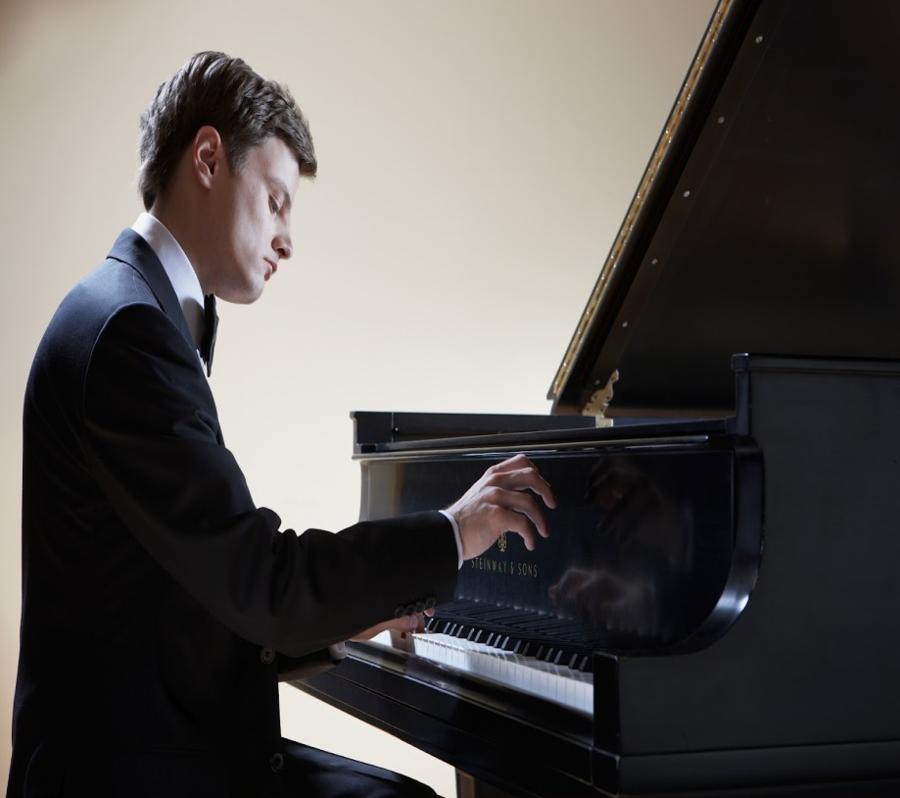
Пианист
Бегло по клавишам
Пальцы играют.
То звук усилится,
То затихает.
Вальсы, этюды,
Сонаты на «бис»
Нам исполняет
Их все пианист.

Slide 9

Гитарист
Гитары тихий перебор
И плачут струны словно птица...
О ком тоскует гитарист
И почему ему не спится?

Slide 10
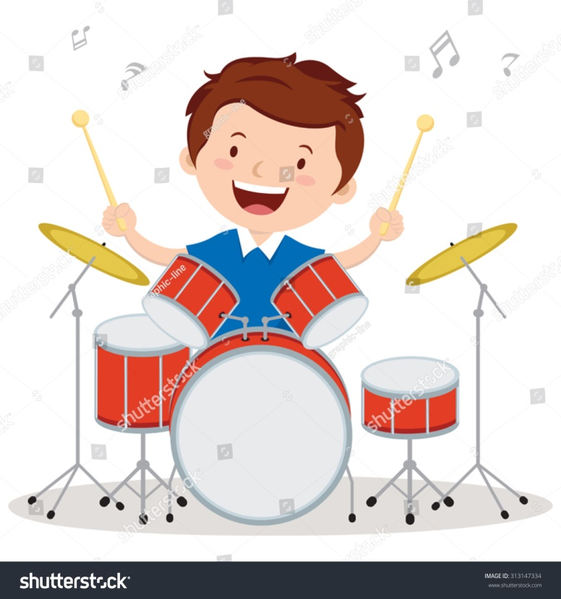
Барабанщик
Барабанщик сильно занят,
Барабанщик барабанит:
— Та-ра-ра, та-ра-ра,
На прогулку нам пора!

Slide 11
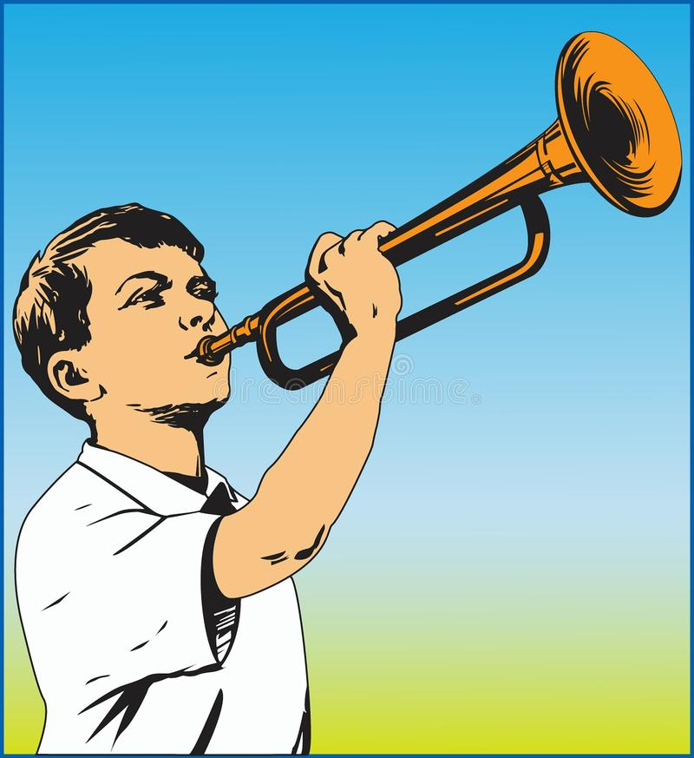
Трубач
На Красной площади трубач
Полкам играет сбор.
А конь под ним несется вскачь,
Летит во весь опор.

Slide 12
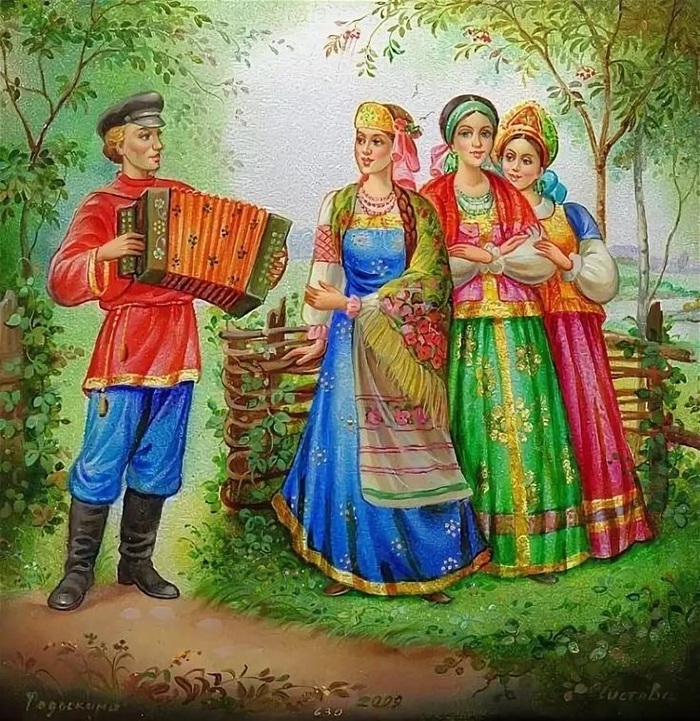
Гармонист
Гармошка из деревни родом,
А праздник будет иль беда,
Она останется с народом,
С простым народом навсегда.

